Slide 1
---UnitTest案例
基于Python的Selenium3自动化测试
讲师：Leo
Notes:
测试用例窗口
课程名称

Slide 2

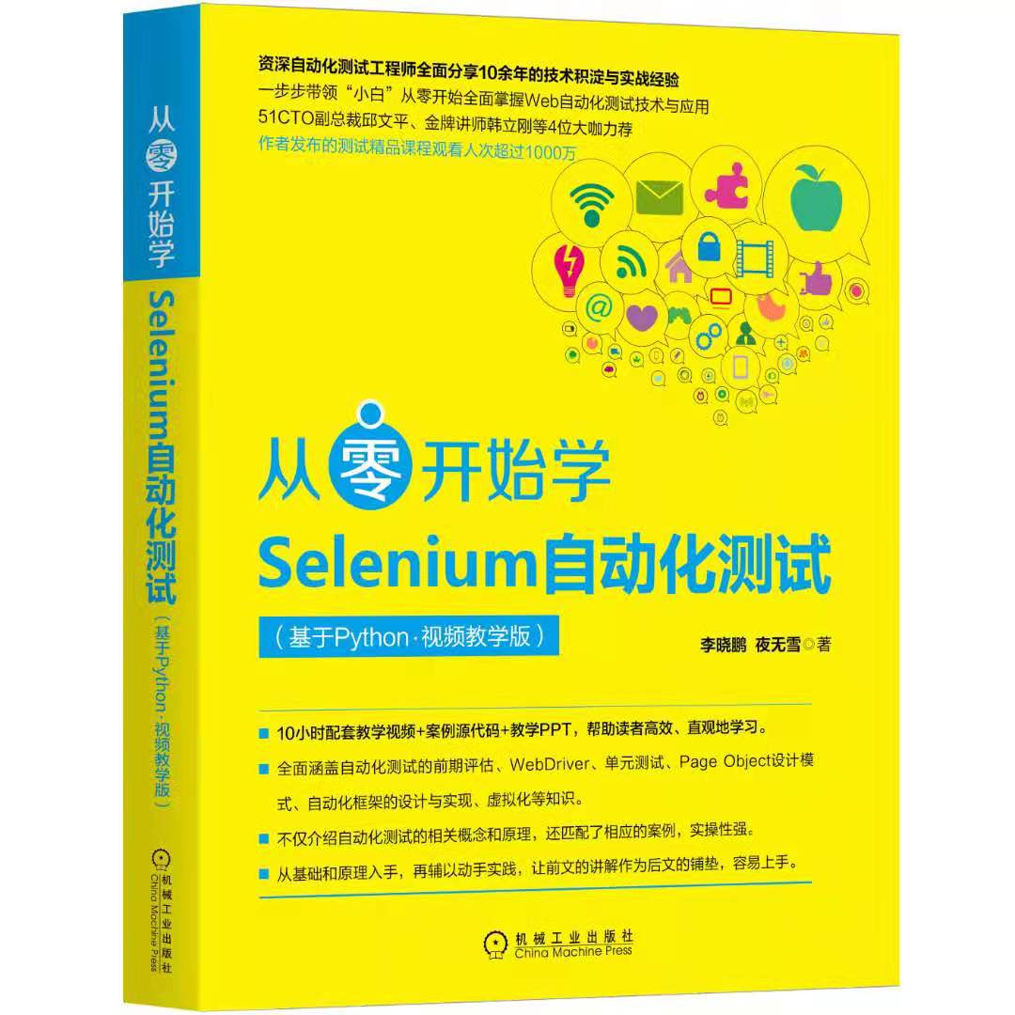
目录
UnitTest案例展示
Notes:
课程名称

Slide 3
创建基础测试函数
# 加法，返回a+b的值
def add(a,b):
return a+b
# 减法，返回a-b的值
def minus(a,b):
return a-b
# 乘法，返回a*b的值
def multi(a,b):
return a*b
# 除法，返回a/b的值
def divide(a,b):
return a/b
创建基础待测方法:mathfunc.py。

Slide 4
用例设计
def test_add(self):
"""测试加法add()"""
self.assertEqual(3,add(1,2))
self.assertNotEqual(3,add(2,2))
def test_minus(self):
"""测试减法minus"""
self.assertEqual(1,minus(3,2))
def test_multi(self):
"""测试乘法multi"""
self.assertEqual(6,multi(2,3))
def test_divide(self):
"""测试除法divide"""
self.assertEqual(2,divide(6,3))
self.assertEqual(2.5,divide(5,2)
设计测试用例。

Slide 5
组织测试用例
创建测试套件：执行单条用例
import unittest
from UnitTestDemo.test_mathfunc import TestMathFunc
if __name__ == "__main__":
suite = unittest.TestSuite()
# addTest()添加单个TestCase
suite.addTest(TestMathFunc("test_multi"))
runner = unittest.TextTestRunner()
runner.run(suite)

Slide 6
组织测试用例
创建测试套件：执行多条用例
import unittest
from UnitTestDemo.test_mathfunc import TestMathFunc
if __name__ == "__main__":
suite = unittest.TestSuite()
# addTests()执行加法、减法、除法
tests = [TestMathFunc("test_add"),TestMathFunc("test_divide"),TestMathFunc("test_minus")]
suite.addTests(tests)
runner = unittest.TextTestRunner()
runner.run(suite)

Slide 7
测试结果
TextTestRunner测试执行器负责测试执行调度并且生成测试结果给用户。可以将测试结果直接在控制台中输出，也可以将测试结果输出到外部文件。
设置verbosity参数实现，verbosity默认为1，可以设置为0和2。
0(静默模式): 只能获得总的测试用例数和总的结果；
1(默认模式): 非常类似静默模式， 只是在每个成功的用例前面有个“.” 每个失败的用例前面有个 “F”；
2(详细模式): 测试结果会显示每个测试用例的所有相关的信息，且你在命令行里加入不同的参数可以起到一样的效果。

Slide 8
测试结果（输出到IDE）
Verbosity=0
# #####################################
runner = unittest.TextTestRunner(verbosity=0)
runner.run(suite)
运行test_suite.py，结果如下：
----------------------------------------------------------------------
Ran 3 tests in 0.000s
OK

Slide 9
测试结果（输出到IDE）
Verbosity=2
# #####################################
runner = unittest.TextTestRunner(verbosity=2)
runner.run(suite)
运行test_suite.py，结果如下：
test_add (UnitTestDemo.test_mathfunc.TestMathFunc)
测试加法add() ... ok
test_divide (UnitTestDemo.test_mathfunc.TestMathFunc)
测试除法divide ... ok
test_minus (UnitTestDemo.test_mathfunc.TestMathFunc)
测试减法minus ... ok
----------------------------------------------------------------------
Ran 3 tests in 0.000s
OK

Slide 10
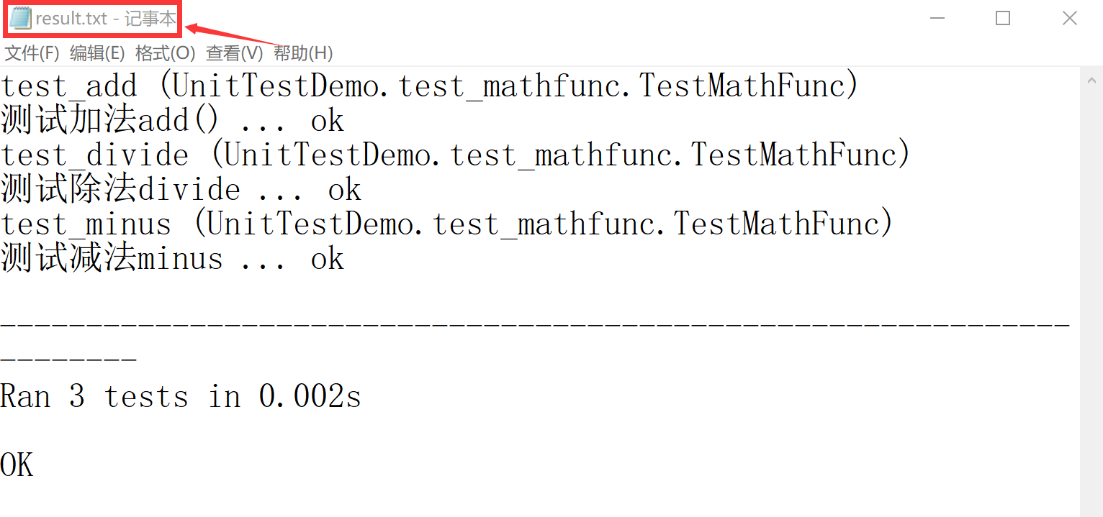
测试结果（输出到外部文件）
Verbosity=2
# ========================
# 结果输出位置2：将结果输出到外部文件中
# ========================
with open("d:\\result.txt", "a") as f:
runner = unittest.TextTestRunner(stream=f, verbosity=2)
runner.run(suite)

Slide 11
测试初始化与还原
通过使用Fixture，可以定义测试执行之前的准备工作和测试执行之后的清理工作。
  setUp()：是执行用例的前置条件。如建立数据库连接；
  tearDown()：执行完用例后，为了不影响下一次用例的执行，一般有个数据还原的过程，tearDown是执行用例的后置条件。如关闭数据库连接。
1. setUp()与tearDown()
  setUp()：每个测试case运行之前运行；
  tearDown()：每个测试case运行完之后执行。

Slide 12
测试初始化与还原
import unittest
from UnitTestDemo.mathfunc import *
class TestMathFunc(unittest.TestCase):
"""测试mathfunc.py"""
# 在每条测试用例执行之前准备好测试环境
def setUp(self):
print("do something before test!")
def test_add(self):
… …
def test_minus(self):
… …
def test_multi(self):
… …
# 在每条测试用例执行结束之后清理测试环境，还原到初始状态
def tearDown(self):
print("do something after test!")
do something before test!
test_add (UnitTestDemo.test_mathfunc.TestMathFunc)
do something after test!
do something before test!
测试加法add() ... ok
do something after test!
test_divide (UnitTestDemo.test_mathfunc.TestMathFunc)
do something before test!
测试除法divide ... FAIL
do something after test!
test_minus (UnitTestDemo.test_mathfunc.TestMathFunc)
测试减法minus ... ok
=================================
FAIL: test_divide (UnitTestDemo.test_mathfunc.TestMathFunc)
测试除法divide

Slide 13
测试初始化与还原
import unittest
from UnitTestDemo.mathfunc import *
class TestMathFunc(unittest.TestCase):
"""测试mathfunc.py"""
# 在每条测试用例执行之前准备好测试环境
@classmethod
def setUpClass(cls):
print("do something before testClass,only run once!")
def test_add(self):
… …
def test_minus(self):
… …
def test_multi(self):
… …
# 在每条测试用例执行结束之后清理测试环境，还原到初始状态
@classmethod
def tearDownClass(cls):
print("do something after testClass,only run once!")
setUpClass ()与tearDownClass ()
  setUpClass()：必须使用@classmethod 装饰器,所有case运行前只运行一次；
  tearDownClass()：必须使用@classmethod装饰器,所有case运行完后只运行一次。

Slide 14
测试用例跳过
在执行测试用例时，有时候有些用例是不需要执行的，unittest提供了跳过用例的方法。
  @unittest.skip(reason)：强制跳过，不需要判断条件。reason是跳过原因的描述必须填写；
  @unittest.skipIf(condition, reason)：condition为True时跳过用例；
  @unittest.skipUnless(condition, reason)：当condition为False时跳过用例；
  @unittest.expectedFailure：如果test失败了，这个test不计入失败的case数目。
import unittest
from UnitTestDemo.mathfunc import *
class TestMathFunc(unittest.TestCase):
"""测试mathfunc.py"""
# @unittest.skip("don't run this case!")
# @unittest.skipIf(3<2,"don't run this case!")
@unittest.skipUnless(1>2,"don't run this case!")
def test_add(self):
… …
def test_minus(self):
… …

Slide 15
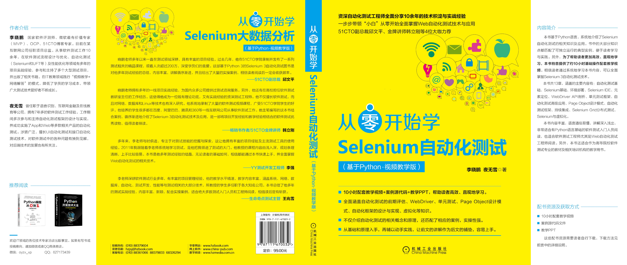

Slide 16

Q&A
学习过程中的疑问，可以联系作者
Notes:
课程名称

